Slide 1
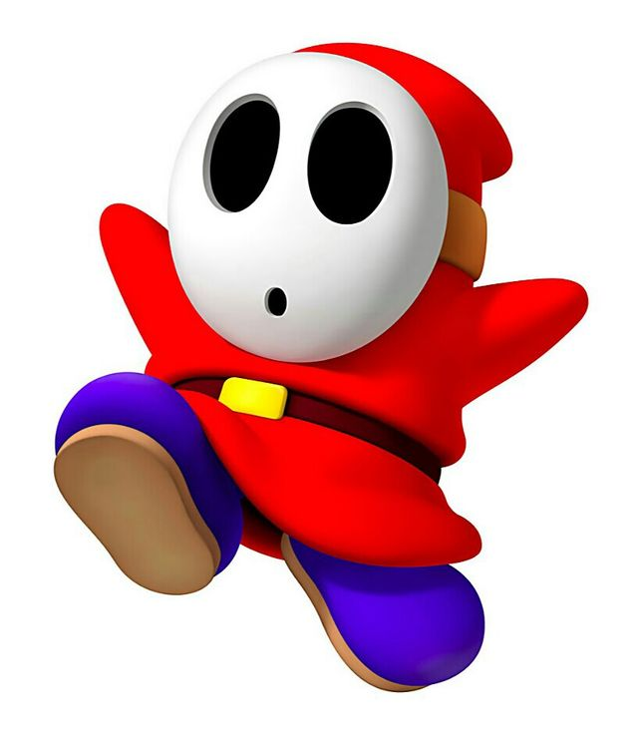
２年生 たし算１
２けた＋１けたのたし算です
じぶんでいくつになるかを考えよう

Slide 2
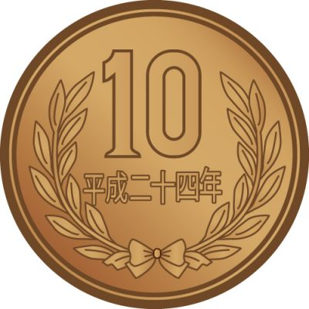

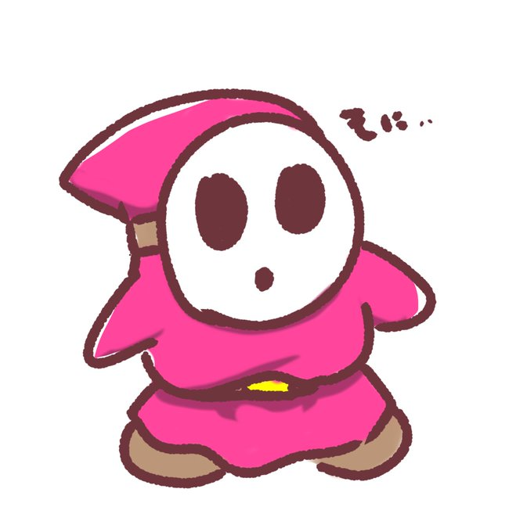
つぎのたしざんできるかな？
① 10＋２＝
12
② 10＋６＝
16
③ 10＋９＝
19
④ 10＋10＝
20

Slide 3
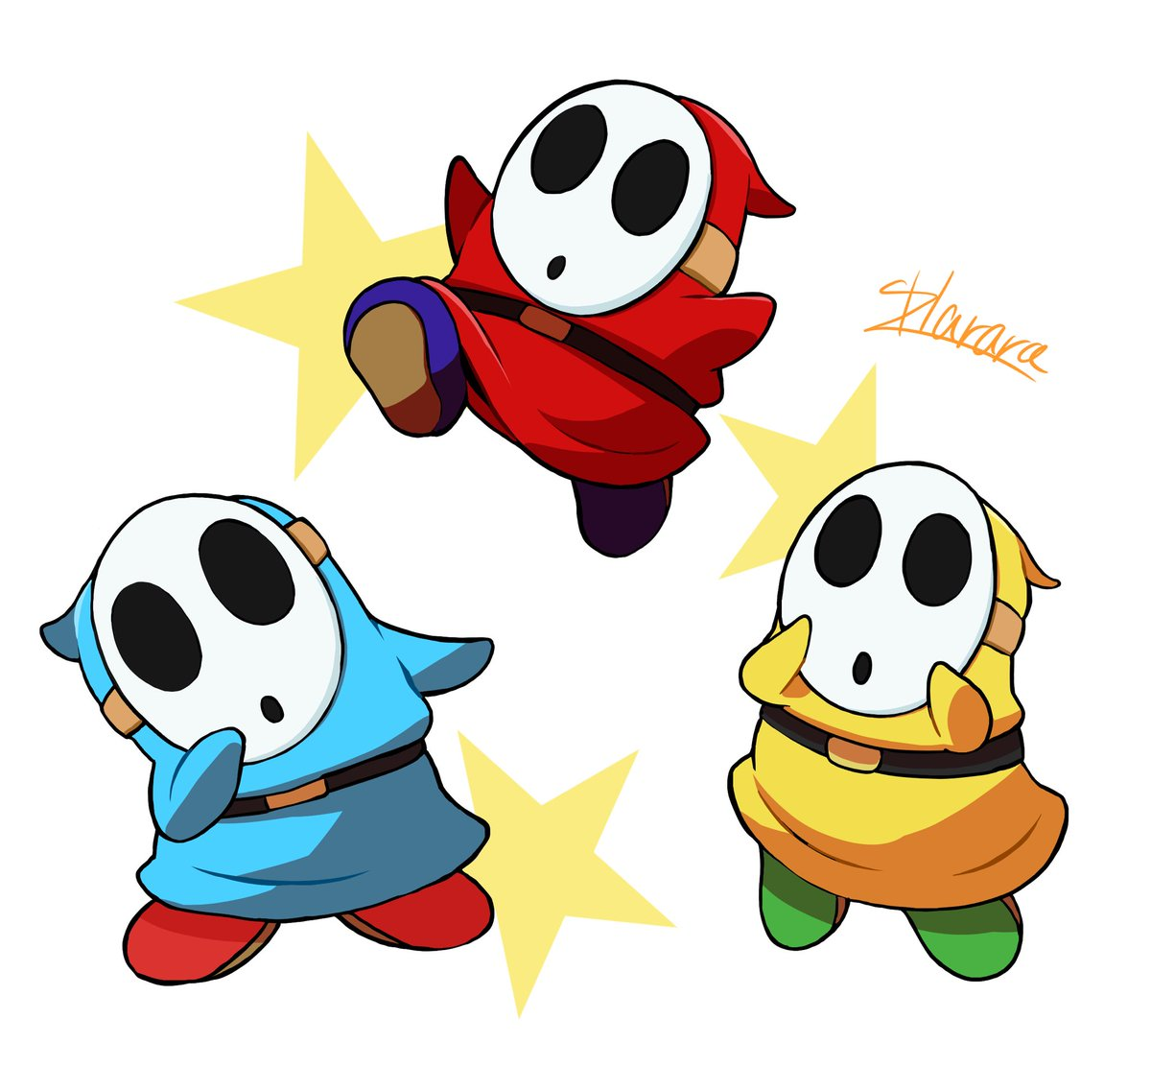
つぎのたしざんできるかな？
① 20＋２＝
22
② 20＋４＝
24
③ 20＋７＝
27
④ 20＋10＝
30

Slide 4
つぎのたしざんできるかな？
① 12＋８＝
20
⑤ 28＋２＝
30
② 13＋７＝
20
⑥ 24＋６＝
30
③ 11＋９＝
20
⑦ 29＋１＝
30
④ 17＋３＝
20
⑧ 26＋４＝
30

Slide 5
なにかきづいたことはあるかな？
① 32＋８＝
40
⑤ 86＋４＝
90
② 63＋７＝
70
⑥ 27＋３＝
30
③ 54＋６＝
60
⑦ 18＋２＝
20
④ 75＋５＝
80
⑧ 49＋１＝
50

Slide 6

つぎのたしざんできるかな？
① 15＋５＝
20
⑤ 26＋４＝
30
② 15＋６＝
21
⑥ 26＋５＝
31
③ 15＋７＝
22
⑦ 32＋８＝
40
④ 15＋８＝
23
⑧ 32＋９＝
41

Slide 7
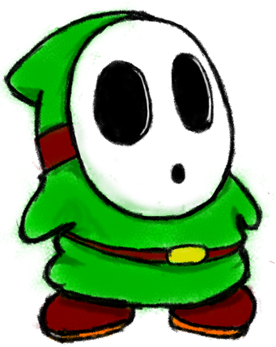
なにかきづいたことはあるかな？
① 14＋９＝
23
⑤ 76＋９＝
85
② 25＋９＝
34
⑥ 37＋９＝
46
③ 63＋９＝
72
⑦ 42＋９＝
51
④ 88＋９＝
97
⑧ 59＋９＝
68

Slide 8

たしざんのけいさんのしかた
けいさんのしかたは
ほかのともだちと
同じでなくてもOKです
じぶんがわかりやすく
はやくできる
ほうほうが一番です

Slide 9
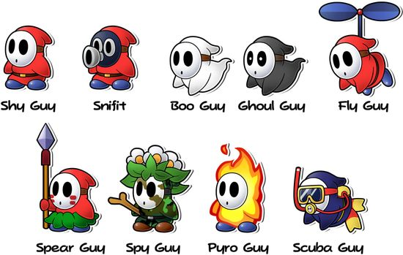
九九と同じで自然に覚えよう
1＋９＝
5＋５＝
5＋６＝
5＋７＝
5＋８＝
5＋９＝
2＋８＝
2＋９＝
4＋６＝
4＋７＝
4＋８＝
4＋９＝
6＋４＝
6＋５＝
6＋６＝
6＋７＝
6＋８＝
6＋９＝
10
10
10
10
11
11
11
10
12
12
11
13
13
12
14
14
13
15

Slide 10
九九と同じで自然に覚えよう
3＋７＝
3＋８＝
3＋９＝
9＋１＝
9＋２＝
9＋３＝
9＋４＝
9＋５＝
9＋６＝
9＋７＝
9＋８＝
9＋９＝
10
13
11
14
12
15
10
16
11
17
12
18

Slide 11
これさえ身につければたし算OK
7＋３＝
7＋４＝
7＋５＝
7＋６＝
7＋７＝
7＋８＝
7＋９＝
8＋２＝
8＋３＝
8＋４＝
8＋５＝
8＋６＝
これで
ぜんぶ
10
16
11
10
8＋７＝
8＋８＝
8＋９＝
12
11
15
13
12
16
14
13
17
15
14

Slide 12
頭に入れてどうつかえるのかな？
15＋６＝
15＋６＝
35＋６＝
65＋６＝
75＋６＝
45＋６＝
14＋８＝
14＋８＝
24＋８＝
44＋８＝
64＋８＝
84＋８＝
16＋７＝
16＋７＝
36＋７＝
86＋７＝
76＋７＝
56＋７＝
11
12
13
21
22
23
41
32
43
71
52
93
81
72
83
51
92
63

Slide 13
頭に入れてどうつかえるのかな？
19＋５＝
19＋５＝
59＋５＝
65＋９＝
35＋９＝
25＋９＝
17＋８＝
17＋８＝
38＋７＝
58＋７＝
８＋67＝
８＋87＝
18＋３＝
28＋３＝
３＋38＝
53＋８＝
73＋８＝
８＋83＝
14
15
11
24
25
31
64
45
41
74
65
61
44
75
81
34
95
91

Slide 14
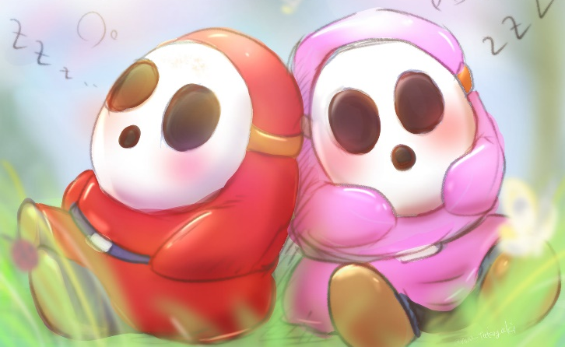
２けた＋１けたの練習問題
18＋４＝
22
38＋４＝
42
69＋７＝
76
74＋９＝
83
85＋９＝
94
56＋８＝
64
43＋８＝
51
25＋７＝
32

Slide 15
２年生 たし算１
１けた＋２けたのたし算もありましたね
じぶんなりのほうほうでできましたか

